Slide 1
OPŠTINA ARANĐELOVAC
ELEKTRONSKA UPRAVA
U SLUŽBI GRAĐANA
I PRIVREDE

Slide 2
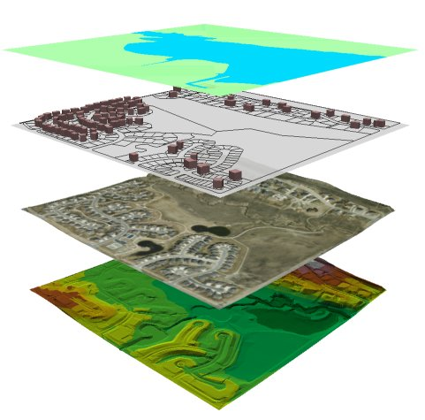
46 000 stanovnika
eUprava (Digitalna agenda)
Kontakt centar
GIS
Sistem za planiranje budžeta i javnih nabavki
Itd.
Inicijativa lokalne samouprave
Obuka, prezentacija, mediji
2011. i 2012. godina
Portal eUprave,
Web sajt
U okviru budžetskih korisnika

Slide 3
Obim i dostupnost
Obim korišćenja usluga e-uprave se nije značajno poveća, ali su procedure olakšane
Naše usluge nisu prilagođene osobama sa invaliditetom, ali je u planu.
Usluge su dostupne isključivo na srpskom jeziku
Praćenje broja korisnika, zahteva i poseta zavisi od usluge.

Slide 4
GIS (Geographic Information System)
GIS povezuje geografske lokacije sa opisnim podacima u cilju generisanja interaktivnih vizuelnih mapa i izveštaja.
GIS nam omogućava organizovanje informacija o datom prostoru, kao skup mapa sa prikazivanjem informacija o jednoj karakteristici regiona
Dostupnost planske dokumentacije krajnjem korisniku
Lokalna samouprava-Odeljenje za urbanizam je inicijator uvođenja GIS-a
Usluga je inovativna,jer poseduje podatke o prostoru, prati određena stanja prostora i pomaže pri kontroli i upravljanju prostorom.
Prikupljanje podataka

Slide 5
Sistem za planiranje budžeta i javnih nabavki
Program je namenjen direktnim i indirektnim korisnicima budžetskih sredstava.
Korišćenje programske aplikacije doprinosi efikasnom planiranju budžeta i javnih nabavki, kao i njihovim izvršenju i sprovođenju u skladu sa propisima.
Transparentnost, efikasnost, kontrola, itd.
Inicijativa Lokalne samouprave
Usluga je inovativna i predstavlja jedan potpuno nov način upravljanja sredstvima iz budžeta

Slide 6
Izazovi
Prihvatanje
(predavanja, obuka)
Povezivanje
(stalna komunikacija)

Slide 7
Planovi
Savremen način arhiviranja dokumenata
(Documents management)
Wireless
Računarska infrastruktura

Slide 8
Hvala na pažnji
Thank you
Danke schön
Merci
Mushas gracias
Mille grazie

